Slide 1
سل آپاندیکولار
به نام خدا
ارائه دهنده:رویا سفیدباغی
استاد مشاور:جناب استاد رسولی

Slide 2
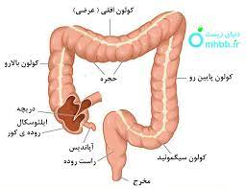
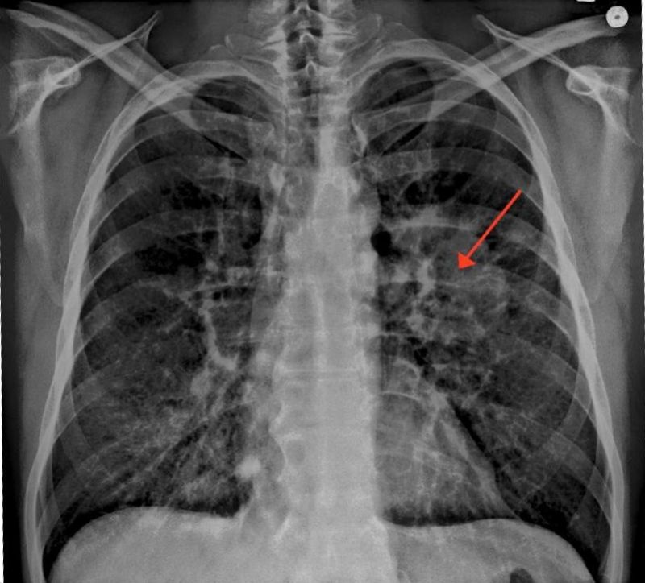
مقدمه ای از سل:
بیماری بومی در مراکش
عامل بیماری مایکوباکتریوم
Ileosecal regoin
Gastrointestinal TB
Extrapulmonary TB
سل
Pulmonary TB

Slide 3
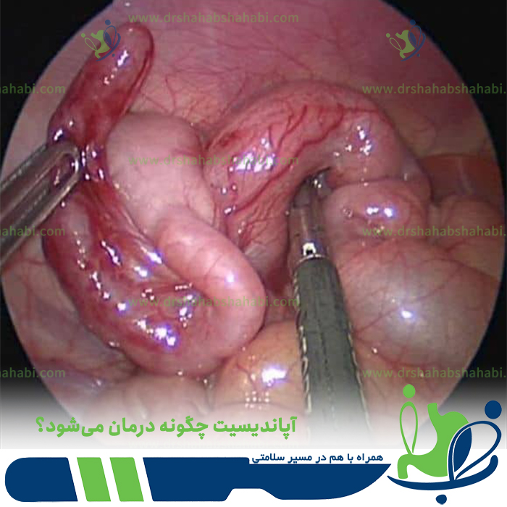
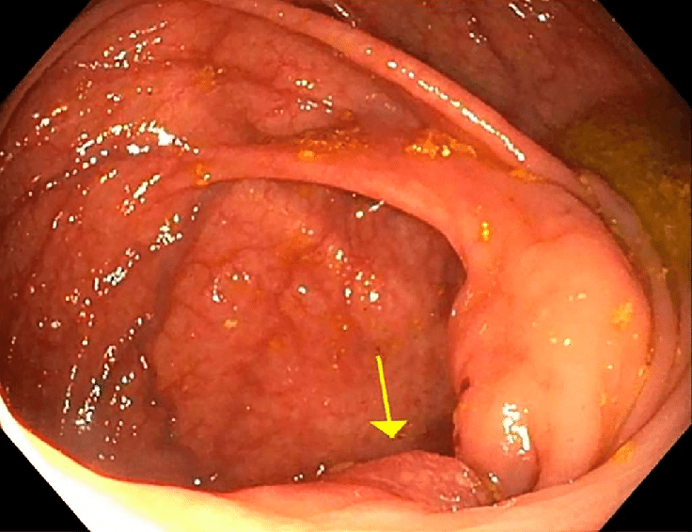
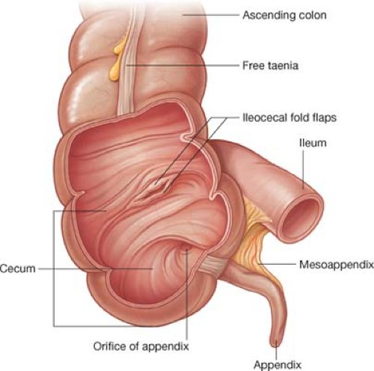
زائده آپاندیس
پلیپ های ایلئوسکال

Slide 4
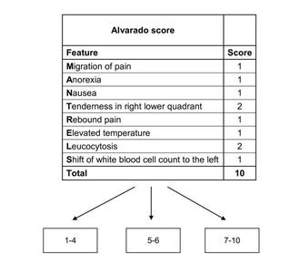
معیار ALVARADO

Slide 5
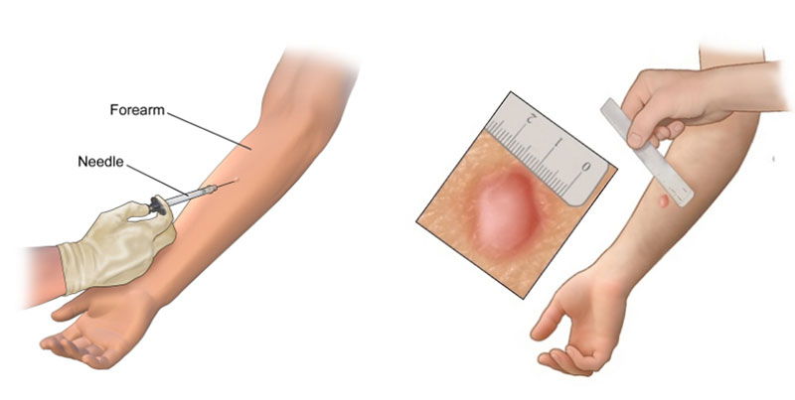
تست توبرکولین:
تست مانتوmantoux
افراد دریافت کننده تست توبرکولین
عوارض جانبی
روش انجام تست
تفسیر تست
برآمدگی 5 میلی متری
برآمدگی 10 میلی متری
برآمدگی 15 میلی متری

Slide 6
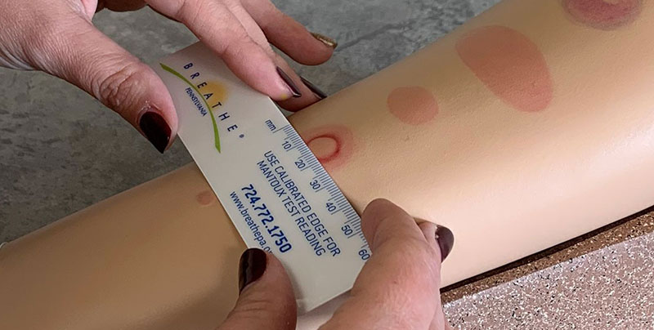
نتیجه منفی کاذب:
آنرژی
ابتلا به سل (در عرض ۸-۱۰ هفته پس از قرار گرفتن در معرض بیماری)
عفونت سل خیلی قدیمی
سن خیلی کم (کمتر از ۶ ماهگی)
واکسیناسیون اخیر علیه ویروس زنده (به عنوان مثال، سرخک و آبله)
برخی از بیماری های ویروسی (مانند سرخک و آبله مرغان)
روش نادرست تزریق
تفسیر نادرست واکنش
نتیجه مثبت کاذب:
عفونت با مایکوباکتریوم غیر سلی
دریافت واکسن BCG
روش نادرست تجویز
تفسیر نادرست واکنش
آنتی‌ژن نادرست

Slide 7
اسید فست باسیل:AFB
*چرا این آزمایش انجام میشود؟
برای کمک به تشخیص بیماری سل (توبرکلوزیس) و عفونت‌های ناشی از سایر گونه‌های مایکوباکتریوم در افراد در معرض خطر ابتلا به عفونت‌های مایکوباکتریایی.
نظارت بر اثربخشی درمان.
*نمونه مورد نیاز؟
3 نمونه خلط در اول صبح
قادر به تولید خلط نباشد استفاده از برونکوسکوپ
بسته به علائم بالینی و محل‌های آناتومیک مرتبط، نمونه ادرار، آسپیره از محل مشکوک به عفونت، مایع مغزی-نخاعی، و سایر مایعات بدن یا نمونه‌های بافت بیوپسی شده ممکن است برای آزمایش باسیل اسید فست جمع آوری شود.

Slide 8
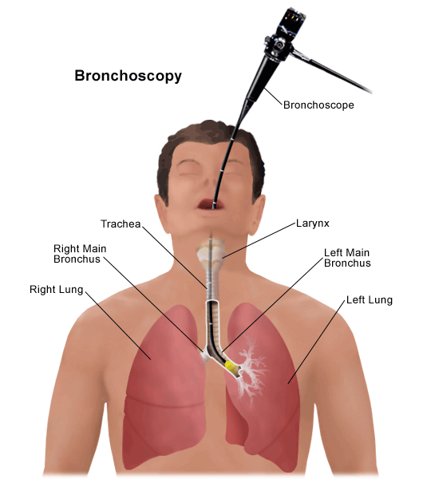
برونکوسکوپی

Slide 9
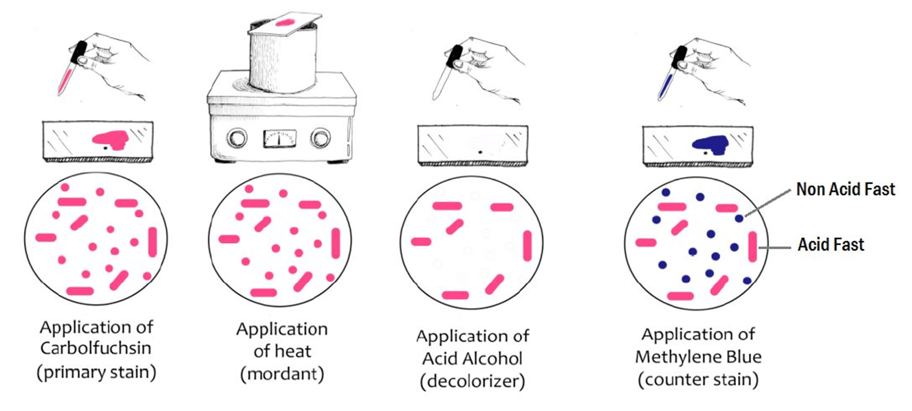
روش رنگ آمیزی:

Slide 10
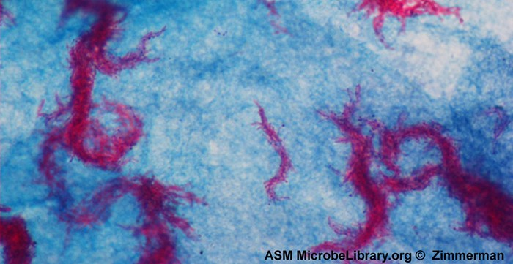
باکتری اسید فست چیست؟
در تصویر بالا رنگ آمیزی به روش زیل نیلسون باعث قرمز شدن مایکوباکتریوم توبرکلوزیس و آبی رنگ شدن محیط اطراف ان شده است

Slide 11
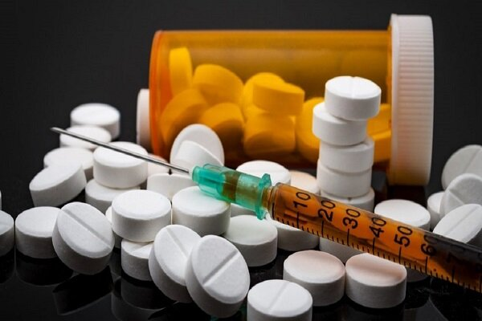
داروهای مورد استفاده در درمان توبرکلوزیس
دارو های خط اول درمان:
ایزونیازید 5mg/kg/day
ریفامپین10mg/kg/day
پیرازینامید 30mg/kg/day
اتامبوتول 20mg/kg/day
مرحله اولیه 2 ماهه با ایزونیازید ، ریفامپین،پیرازینامید و اتامبوتول و بعد از ان مرحله ادامه 4 ماهه با ایزونیازید و ریفامپین
دارو های خط دوم درمان:
این دارو ها تنها برای درمان بیماران مبتلا به سل مقاوم به دارو های خط اول بکار برده میشوند
فلوروکینولون ها:لووفلوکساسین و موکسی فلوکساسین
آمینوگلیکوزید های تزریقی:کانامایسین،آمیکاسین و استروپتومایسین
کاپرومایسین تزریقی
اتیونامید و پروتیونامید خوراکی
سیکلوسرین و تریزیدون خوراکی
PASخوراکی

Slide 13
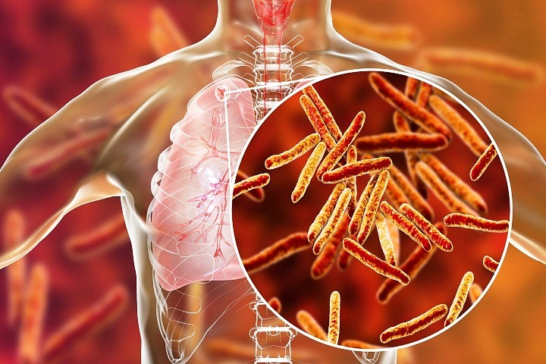
در انواع سل مقاوم بـه درمان بسته به نوع مقاومت،اقدامات درمانی به صورت زیر است:
درمان مقاوم به ایزونیازید :اتامبوتول و پیرازینامید به مدت 9ماه، در این موارد ایزونیازید قطع
میگردد.
درمان مقاوم بـه ایزونیازید و اتامبوتول :ریفامپین، پیرازینامیـد و فلوروکینولون به مدت 9-12ماه.
درمان سل مقاوم به ریفامپین :درمان آن مشابه با درمان MDR است.
درمان سل مقاوم به ایزونیازید و ریفامپین(درمان سلMDR) :سازمان بهداشت جهانی
استفاده از 5داروی ضدسـل زیر را به مدت8 ماه در فاز اولیه توصیه نموده است؛ این داروهـا عبارتند از:
o یک فلوروکینولون نسـل آخر،
o یک داروی تزریقی (آمینوگلیکوزید، آمیکاسین، کانامایسین، کاپرئومایسین،
o اتیونامید یا پروتیونامید،
o سیکلوسرین یاPASاتامبوتول و پیرازینامید هم میتوانند اضافه شوند.

Slide 14
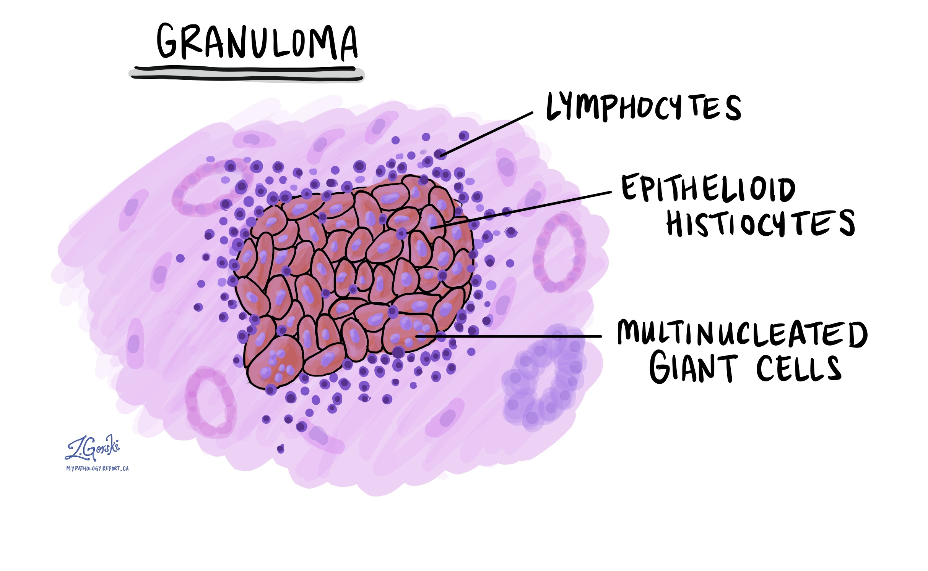
گرانولوم
Lymphocytes
گرانولوم چیست؟
علت ایجاد گرانولوم چیست؟
تفاوت بین گرانولوم نکروزان و غیر نکروزان چیست؟
Granuloma
Epithelioid histiocytes
Giant cells

Slide 15
باتشکر از دقت نظر شما

